Slide 1

Проблемы и перспективы российской и мировой пилотируемой космонавтики
08.10.2019

Slide 2
Объект исследования
Направления космической деятельности
«Полет к Земле»
«Полет к звездам»
Инфраструктура
использования
Орбитальная
группировка
Фундаментальные
исследования
Пилотируемые
полеты
Астрономия,
астрофизика
Автоматические
межпланетные
станции
Двоичное дерево стратегических направлений космической деятельности.

Slide 3
Содержание
1. Пилотируемые полеты в космос. Итоги.
2. МКС
3. Засадный полк
4. Проблемы российской пилотируемой космонавтики
5. Проблемы мировой пилотируемой космонавтики
6. Концепция конечной цели
7. Материальный барьер
8. Преодоление материального барьера
9. Орбитальные поселения
10. Орбитальные поселения с мотором
11. Освоение галактики
12. Шкала времени
13. Межгалактический перелет

Slide 4
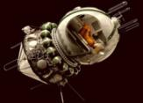
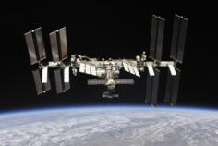
Пилотируемые полеты в космос.
Итоги Космической эры.

Slide 5
Пилотируемые полеты
Итоги 1961-2019
Из приведенных графиков, в частности, следует:
Нестабильность на всем периоде в 60 лет показывает сохранение переходных колебаний с момента начала пилотируемых программ.
Значительный весовой коэффициент (25% всей космической активности) при ярко выраженном затратном характере пилотируемых космических полетов показывает, что движущая сила пилотируемой космонавтики - общественный и, как следствие, политический интерес.
Прогресс пилотируемой космонавтики обеспечивается не количественными, а качественными показателями.
Общие числовые итоги пилотируемого сегмента космонавтики
На сегодня: | 1283 человеко-старта.
Наработка в космосе: | 1 279 372 чел.часов или
 | 53 307 чел.дней или
 | 146 чел.лет
Суммарная стартовая масса РН: | 469 808 тонн
В результате (в сухом остатке) мы имеем МКС.

Slide 6
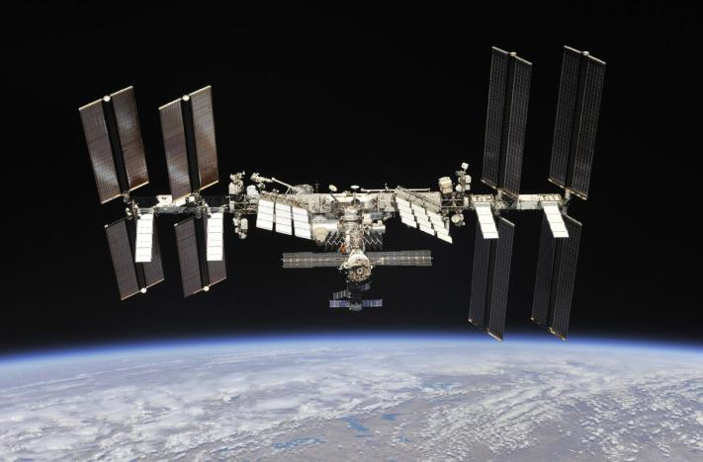
Международная космическая станция
2019
Масса | 420 т
Электрическая мощность | 110 кВт
Жилой объём | 931 м³
2 ноября 2000 года
- начало работы в пилотируемом режиме.
На станции работали | > 230 человек
Строительство и обслуживание | > 220 пусков РН
Выходы в открытый космос | 220
Стыковок | 250
Малых спутников | 200

Slide 7
Международная космическая станция,
стоимость
Среднегодовые расходы в настоящее время:
NASA – 2,5 млрд. $
РФ – 0,4 млрд. $

Slide 8
Место МКС в ФКП-2025
Место МКС в российских пилотируемых программах
ППТК, он же – «Федерация», он же – «Орел» для МКС бесполезен.
Косморобот – секвестирован.

Slide 9
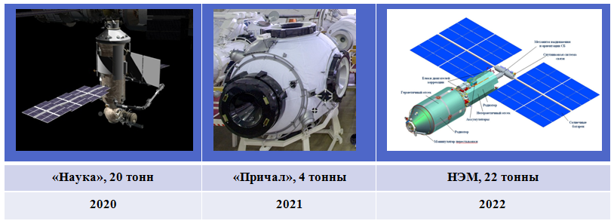
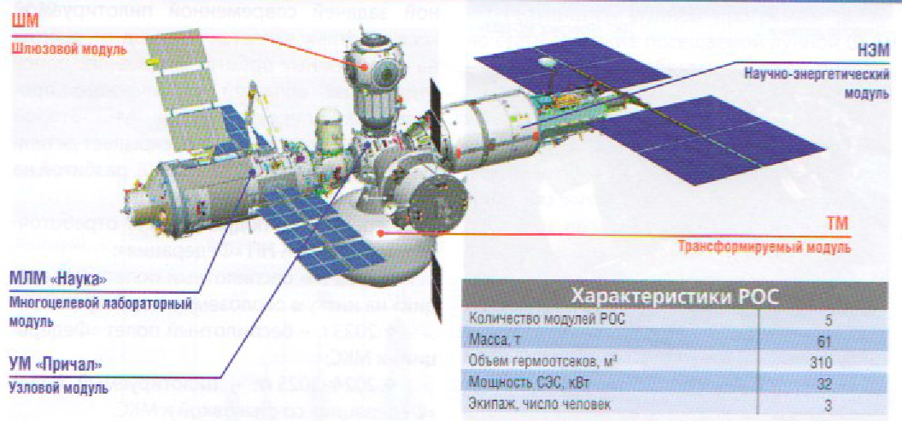
Засадный полк
К 2010 г. Строительство МКС было завершено, исключая РС, для завершения которого планируется пристыковать к станции еще 3 модуля
Запасной вариант

Slide 10
Проблемы российской пилотируемой космонавтики
Неэффективная система государственного управления (госкорпорация).
Некомпетентное руководство космической отраслью РФ.
Ускоряющийся процесс потери компетенций, прекращение производство космических модулей в РФ (2014 г.).
Оптимальная стратегия российской пилотируемой космонавтики сильно зависит от решений NASA и Президента США.
Проблемы | Внутренние | Внешние
Политические | Недостаточная отработка стратегических установок (целеуказание), падение активного интереса общества. | "Режим санкций".
Экономические | Снижение бюджетного финансирования. | Вытеснение РФ с международного космического рынка.
Технические | Низкая производительность труда, Низкий уровень научно-исследовательских работ. | Технологическое отставание, в первую очередь – целевой аппаратуры.

Slide 11
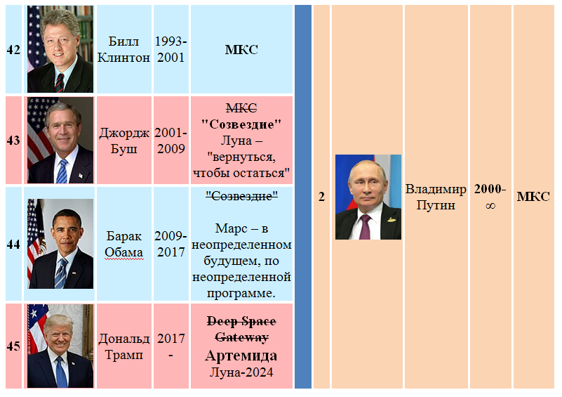
Проблемы мировой пилотируемой космонавтики
Неэффективность
стратегического
планирования

Slide 12
Философско-стратегическое.
Построение любой стратегии основывается на понимании цели и методов ее достижения.
Цель
Зачем двигаться в дальний космос?
На какой-либо экономический эффект нельзя рассчитывать, так как мы отдаляемся от Земли, а чем дальше мы от нее удаляемся – тем сложнее и дороже использовать результаты в земной экономике.
Не может считаться удовлетворительным ответ о поиске «запасной планеты», месте, куда человечество может переселиться в случае гибели жизни на Земле. Если это и возможно, то только в очень отдаленном будущем и рассматривать такой вариант можно только основываясь на потенциале этого отдаленного будущего, который является непредсказуемым.
Как показывает вся история Цивилизации, стремление к изучению окружающих пространств является безусловным инстинктом Человека. Человечество неизбежно будет продвигаться в космос просто потому, что человек так устроен.
И тогда основной задачей стратегического планирования становится задача двигаться дальше, быстрее и с наименьшими затратами.

Slide 13
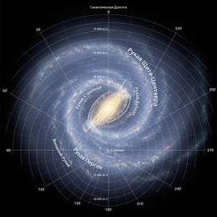
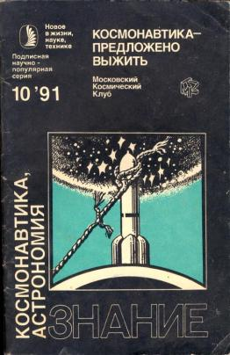
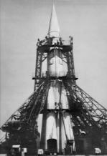
Концепция конечной цели
«Расширение сферы присутствия и деятельности человека до границ Галактики»

Slide 14
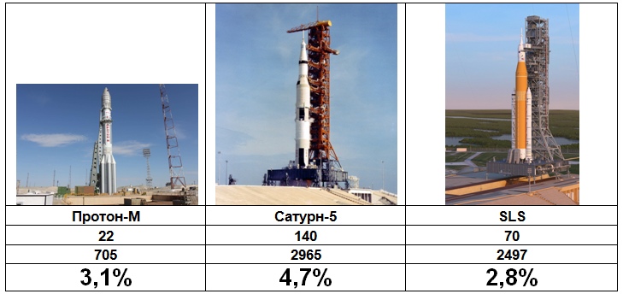
Материальный барьер
V = w*ln (M0/Mk)

Slide 15
Преодоление Материального барьера
Сравнение затрат на использование внешних ресурсов доставляемых на орбиту Земли с Луны, близких астероидов, Марса и внешних спутников Юпитера.
На диаграмме – условная масса аппарата для доставки груза (с Луны = 1). Аппарат стартует с низкой околоземной орбиты и при возвращении использует аэродинамическое торможение.

Slide 16
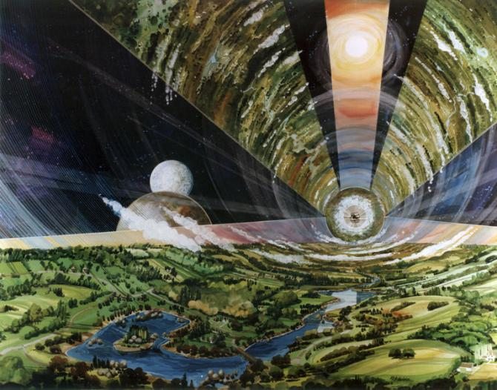
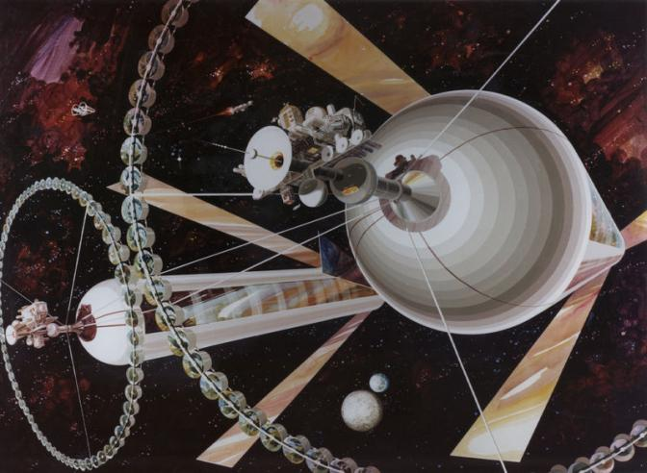

Орбитальные поселения
10 000 человек
O’Neill, 1975 г.
Диаметр 1,5 км
А. Кларк, 1973 г.

Slide 17
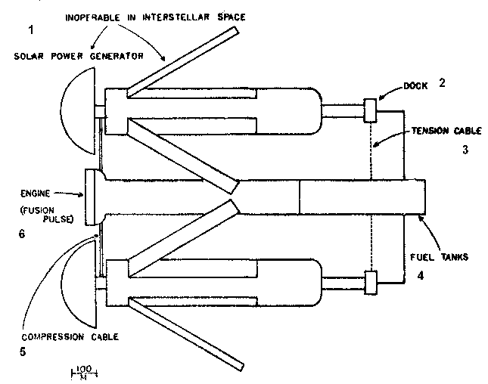
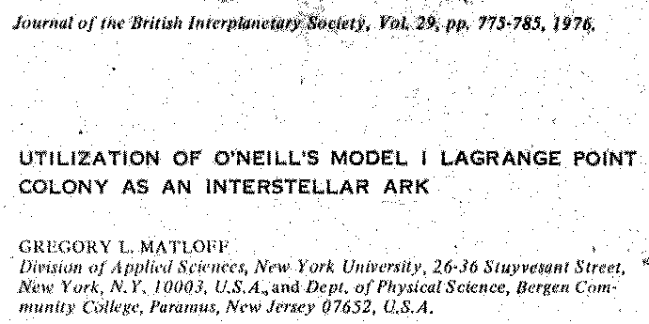
Орбитальное поселение с мотором
Колония О"Нелли Модель I модифицированная в межзвездный корабль.
Скорость полета 0,01 - 0,02 с; ускорение 0,004 "же" при использовании двигателя типа "Дедал".
Торможение с использованием электростатического паруса.
1. Солнечный энергогенератор - не задействуется в межзвездном пространстве.
2. Стыковочное устройство.
3. Натянутый трос.
4. Топливные баки.
5. Сжатая опора.
6. Двигатель /термоядерный импульсный/.

Slide 18

Рекламная пауза

Slide 19
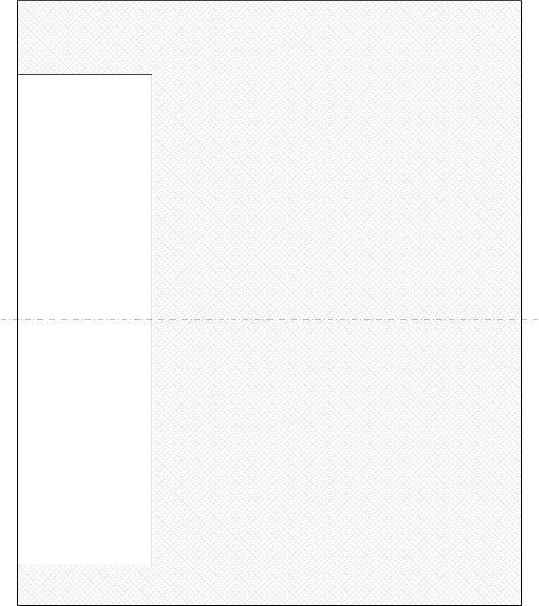
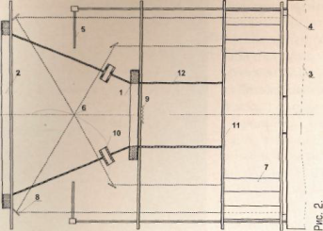
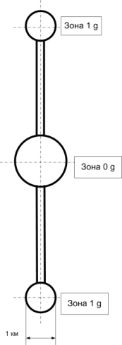
Собираем межзвездный корабль
Схема лазерного ТЯРД.
Р. Хайд, Л. Вуд и Дж. Наколлс
1972 г.
Жилой модуль. 10 тыс. человек
Топливо.
D+T→⁴He(3.5 MeV)+n(14.1 MeV)
D+ ³He→ ⁴He (3.6 MeV)+p(14.7 MeV)
H + ¹¹B → 3⁴He + 8.7 MeV
Диапазон крейсерской скорости:
0,1 с – оптимистический вариант
0,01 с – пессимистический вариант
Запасы борсодержащих руд (в пересчете на В2О3)
- более 1000 млн тонн

Slide 20
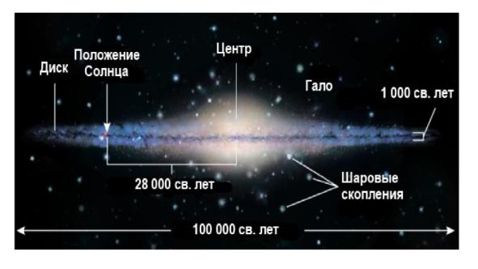
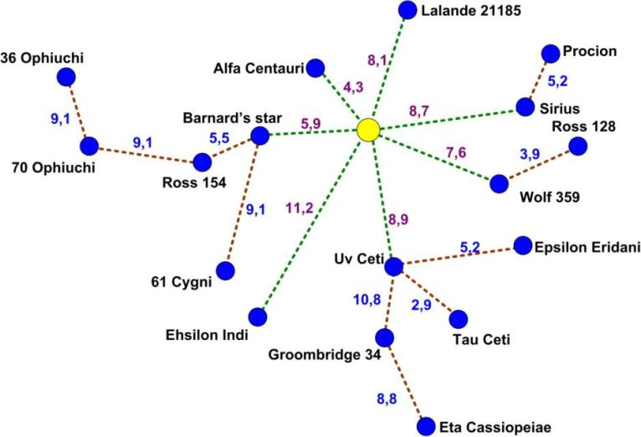
Освоение Галактики
Начало освоения Галактики
Скорость |  |  |  |  | До центра |  | До противоположного края
Min | 0,01 | c | 3 000 | км/с | 2 800 000 | лет | 7 500 000 | лет
Max | 0,1 | c | 30 000 | км/с | 280 000 | лет | 750 000 | лет
1 миллион лет

Slide 21
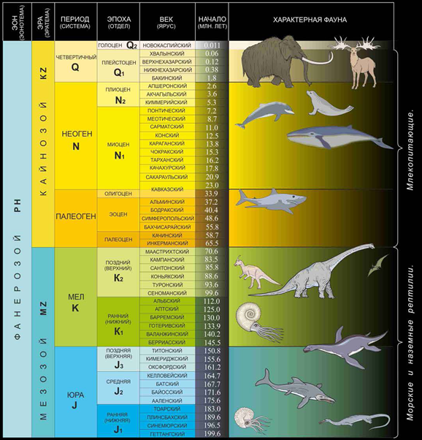
Шкала времени
Что такое 1 миллион лет
– 0
До часа X
(жизнь на Земле станет невозможной) осталось
1 100 миллиона лет
– 200
Появление многоклеточной жизни – 600
Происхождение Земли – 4 540
Большой взрыв – 13 700

Slide 22
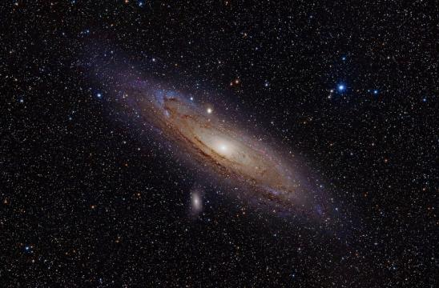
Оценка возможности межгалактических перелетов
Условие осуществимости - уровень автономности планетарного типа.
Карликовая галактика в Большом Псе. 0,026 млн.св.лет
от 260 000 лет до 2 600 000 лет.
(с принятыми выше max и min скоростями)
Галактика Андромеды 2,56 млн.св.лет
Она же:
Андромеда,
M 31,
NGC 224,
Туманность Андромеды
26 миллионов лет

Slide 23
Общий вывод
Нет принципиальных ограничений
(физических, технических, экономических)
на распространение человеческой цивилизации
по всей Галактике и далее.
Требуемое время для достижения таких целей не выходит за рамки исторических (столетия) и геологических (миллионы лет) эпох.
Требуемые материальные ресурсы с избытком имеются в Солнечной системе.

Slide 24
БЛАГОДАРЮ ЗА ВНИМАНИЕ !
Моисеев Иван Михайлович,
Руководитель ИКП,
Научный руководитель МКК,
Член экспертного совета
при Правительстве Российской Федерации
i_mois@mail.ru
http://path-2.interstellar-flight.ru
http://www.mosspace.ru
http://interstellar-flight.ru
http://ivan-moiseyev.livejournal.com/

